Slide 1
Universidad Autónoma del Estado de México
Facultad de Derecho
Maestría en Derecho Ambiental
Generalidades de instrumentos
internacionales de economía ambiental
Economía de la calidad ambiental
Autor de la presentación:
José Gerardo Moreno Ayala
Febrero de 2016
Foto: Silueta de hierro © 2007 José Gerardo Moreno Ayala

Slide 2
UAEM-Facultad de Derecho
Generalidades de instrumentos…de economía ambiental/JGMA
Economía de la calidad ambiental
Economía positiva. Estudia cómo se presentan los fenómenos en el mundo real.
Economía normativa. Trata de las políticas públicas para modificar el mundo económico real.
Los problemas que abordan las políticas:
1) Identificar los niveles apropiados de calidad ambiental
2) Dividir las tareas para lograr las metas de calidad ambiental
3) Considerar cómo se distribuyen los costos y beneficios y si es adecuada la distribución.
La efectividad de las políticas dependen de si la información sobre los sistemas económicos y ambientales es apropiada.

Slide 3
UAEM-Facultad de Derecho
Generalidades de instrumentos…de economía ambiental/JGMA
Un modelo general del control de la contaminación
Los diversos tipos de contaminantes ambientales requieren de diferentes tipos de políticas, pero el modelo general y sencillo está sustentado en una situación de “mediación” (o trade-off) entre los daños que ocasiona la reducción de la calidad ambiental y los costos de reducir los daños.
Daños por la contaminación
Una función de daño muestra la relación entre la cantidad de un residuo y el daño que ocasiona.
Funciones de daño por emisiones, muestran la relación entre la cantidad de emisiones y los daños generados.
Funciones de daño ambiental, relacionan los daños con la concentración d e un residuo en una zona.
El enfoque a utilizar será el de función de daño marginal.
Los daños se reducen a una sola dimensión, la monetaria, a pesar de las dificultades.

Slide 4
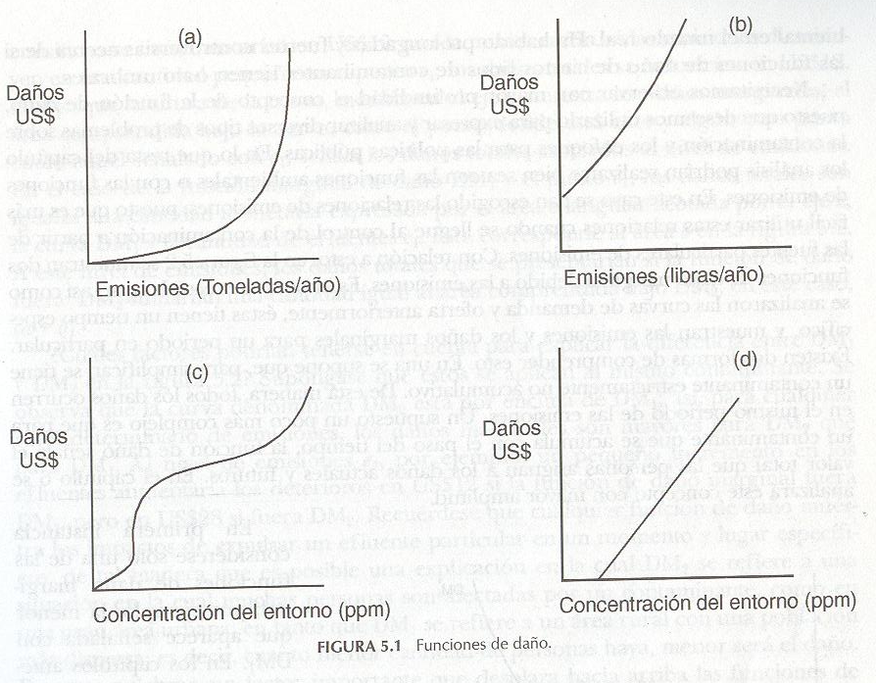
UAEM-Facultad de Derecho
Generalidades de instrumentos…de economía ambiental/JGMA

Slide 5
UAEM-Facultad de Derecho
Generalidades de instrumentos…de economía ambiental/JGMA
Aún cuando es controvertible, algunos consideran que las funciones de daño por emisiones o de concentración del entorno tienen umbrales o límites permisibles, es decir, presentan a niveles de emisiones o de concentraciones en el entorno con daños marginales cero.
El análisis de la función de daño ambiental va a suponer, en primer lugar que el contaminante no es acumulativo, es decir , los daños ocurren en el mismo periodo de emisiones y, otro supuesto, que la función de daño incorpora el valor total que las personas asignan a los daños actuales y futuros.
Los niveles de densidad poblacional, o un periodo diferente (áreas metropolitanas vs. zonas rurales o temporadas climáticas que determinen un efecto de la dispersión de los contaminantes), determinarán la altura de la función de daños.

Slide 6
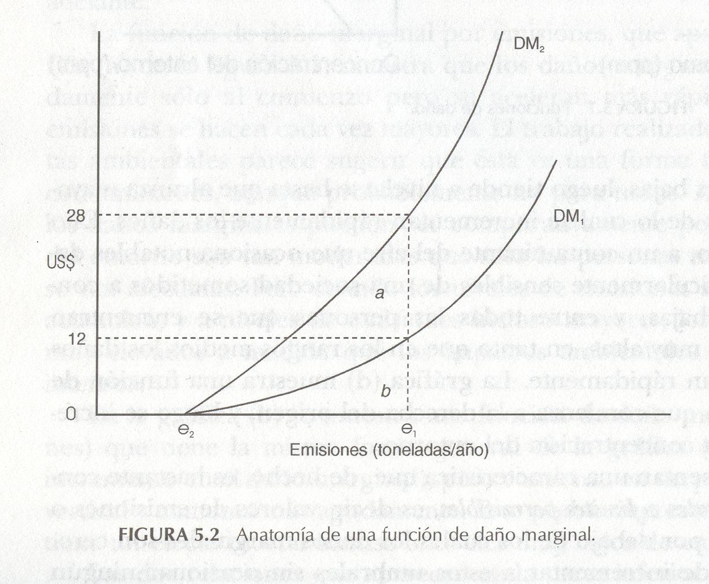
UAEM-Facultad de Derecho
Generalidades de instrumentos…de economía ambiental/JGMA
Área urbana o
Clima frío
Zona rural o clima templado o vientos

Slide 7
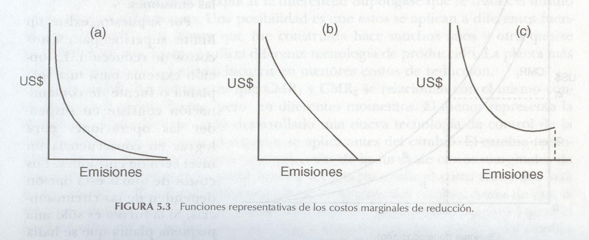
UAEM-Facultad de Derecho
Generalidades de instrumentos…de economía ambiental/JGMA
Costos de reducción
Formas de reducción de emisiones: Tecnología, sustitución de insumos, reciclaje de residuos, procesos de tratamiento, relocalización, etc.

Slide 8
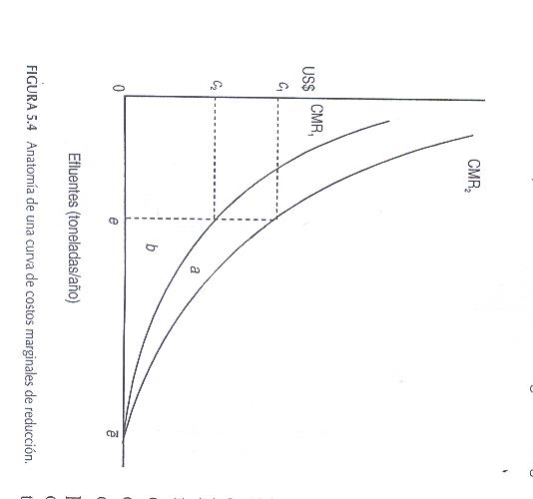
UAEM-Facultad de Derecho
Generalidades de instrumentos…de economía ambiental/JGMA

Slide 9
UAEM-Facultad de Derecho
Generalidades de instrumentos…de economía ambiental/JGMA
Las formas de reducción de emisiones son importantes para las políticas, pues determinan la altura y la forma de la curva de costos marginal de reducción de las emisiones.
Costos marginales de reducción agregados
La curva de costos de reducción agregados es la suma de los costos marginales de reducción de las diferentes plantas.
Para minimizar los costos de reducción de las emisiones se utiliza el principio equimarginal, de tal manera que todas las plantas de una industria tengan el mismo costo marginal de reducción , aún cuando cada una de ellas reduzca las emisiones en diferentes cantidades.

Slide 10
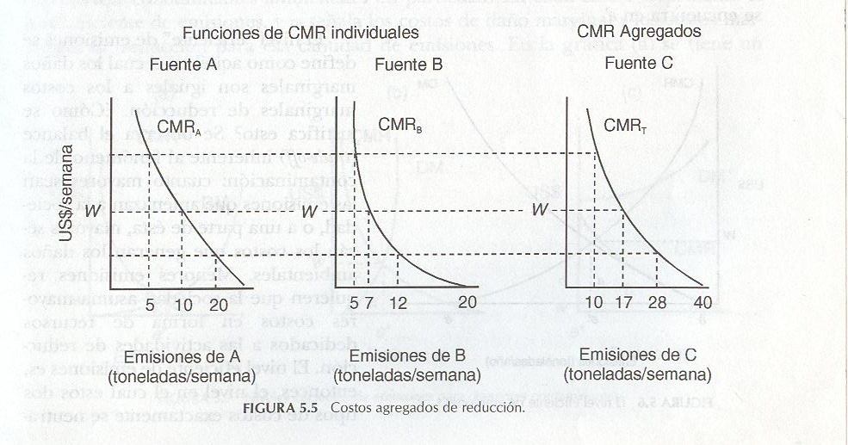
UAEM-Facultad de Derecho
Generalidades de instrumentos…de economía ambiental/JGMA
Todas las plantas reducen las emisiones con un costo marginal de reducción de W, pero los niveles de reducción de emisiones es diferente para cada planta debido a que sus funciones de costos marginales de reducción (CMR) son diferentes.

Slide 11
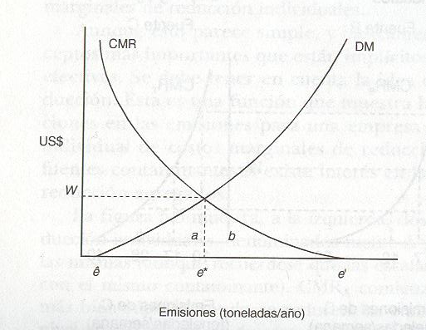
UAEM-Facultad de Derecho
Generalidades de instrumentos…de economía ambiental/JGMA
El nivel eficiente de emisiones
“El nivel ‘eficiente’ de emisiones se define como aquél en el cual los daños marginales son iguales a los costos marginales de reducción” (p. 110).

Slide 12
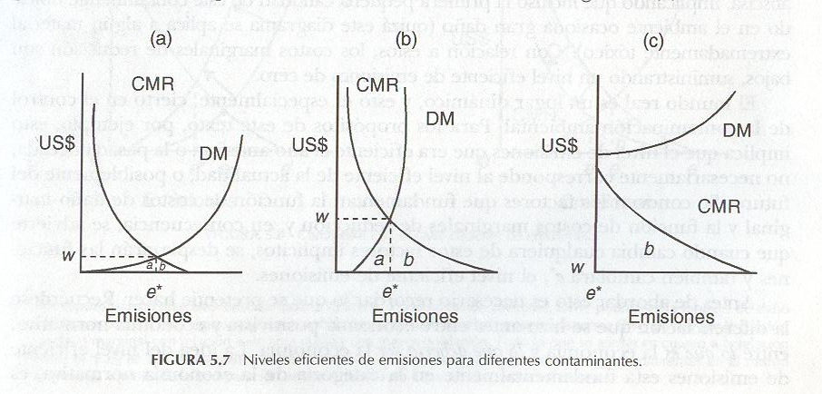
UAEM-Facultad de Derecho
Generalidades de instrumentos…de economía ambiental/JGMA

Slide 13
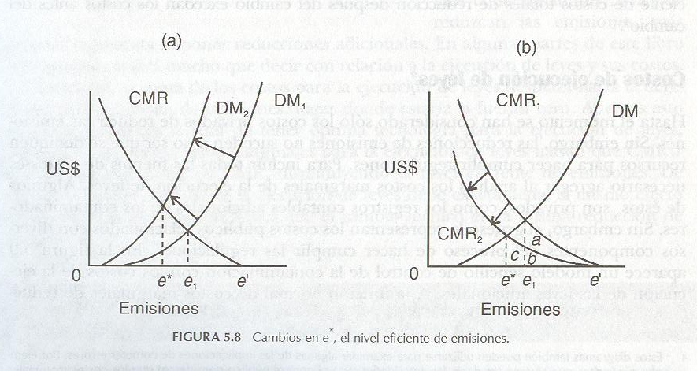
UAEM-Facultad de Derecho
Generalidades de instrumentos…de economía ambiental/JGMA
Cambios en el nivel de eficiencia por modificaciones en las curvas de daños y costos marginales

Slide 14
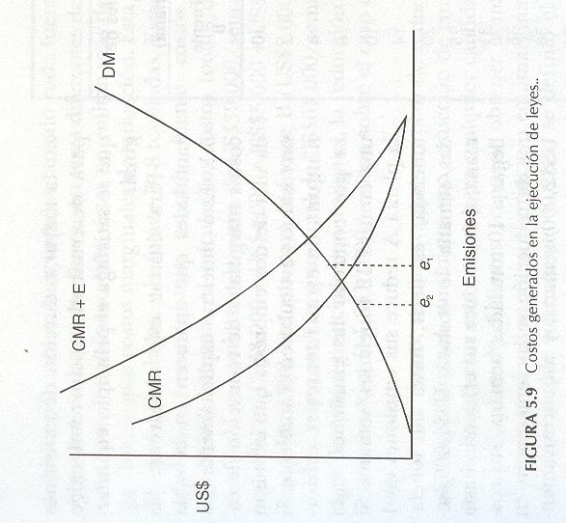
UAEM-Facultad de Derecho
Generalidades de instrumentos…de economía ambiental/JGMA
Costos de ejecución de leyes
En la reducción de emisiones no sólo deben considerarse los costos privados, sino también los costos de emisión y ejecución de leyes que regulan la emisión de contaminantes.

Slide 15
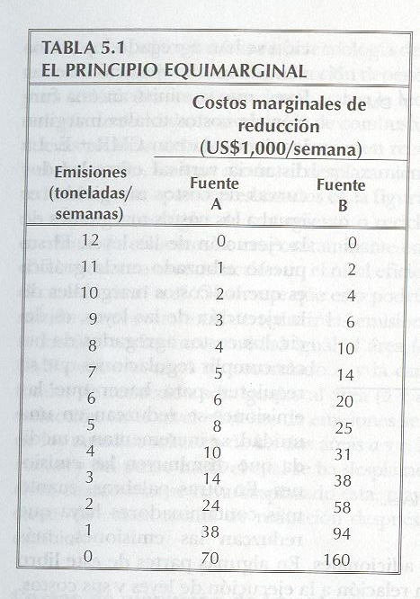
UAEM-Facultad de Derecho
Generalidades de instrumentos…de economía ambiental/JGMA
El principio equimarginal aplicado a la reducción de emisiones
“…Si un contaminante tiene múltiples fuentes y se desea reducir el nivel general de emisiones en la forma menos costosa, se deben disminuir las emisiones de cada fuente de acuerdo con el principio equimarginal. Lograr los menores costos de reducción o, de manera alternativa, alcanzar la mayor reducción de emisiones para determinado costo total exige que se satisfaga el principio equimarginal” (p. 115).
Equiproporcional: Los dos reducen las emisiones en 6 ton/mes cada una, entonces A tiene costos de 21 (0+1+…+6) y B de 56 (0+2+…+20). Costos totales de 21 + 56 = 77
Principio equimarginal: Entre los dos reducen las 12 ton/mes, pero A en 4 ton/mes, con costos de 39 (0+1+…+10)y B en 8 ton/mes, con costos de 22 (0+…+10). Costos totales de 39 + 22 = 61

Slide 16
UAEM-Facultad de Derecho
Generalidades de instrumentos…de economía ambiental/JGMA
Sostenibilidad a largo plazo
En el criterio de eficiencia que contrasta los costos de reducción de las emisiones con el beneficio de reducir los daños, no se considera a las generaciones venideras, por lo que no se estaría introduciendo el criterio de sostenibilidad en el largo plazo.
En la preocupación por la sostenibilidad debe destacarse el efecto de la no renobabilidad de muchos recursos o el carácter acumulativo de los contaminantes.

Slide 17
UAEM-Facultad de Derecho
Generalidades de instrumentos…de economía ambiental/JGMA
Bibliografía:
Field, Barry C. (2000), Economía ambiental. Una introducción, Colombia, McGraw-Hill. Economía de la calidad ambiental, Pp. 91 - 121

